Slide 1

Sustainability of RecSys
Emanuele Fontana
Tirociniotesi triennale inInformatica
Anno accademico2023/202

Slide 2
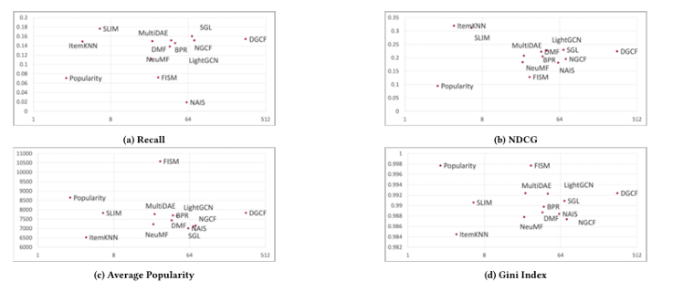

Introduzione
Le emissioni vengono misurate in CO₂eq.
emission = CI · PC, dove CI è la Carbon Intensity m entre PC è l’energia consumata.
A sua volta $CI=\sum_{s}{e_{s}}∗p_{s}$
Algoritmi più semplici non sempre peggiori di algoritmi più complessi
Scopo: prevedere le emissioni
Modelli valutati su:
MovieLens-1M
Mind
Amazon_Book_60core_kg

Slide 3
Dataset per l’addestramento
Feature di input | Descrizione
n_users | Numero utenti nel dataset
n_items | Numero item nel dataset
n_inter | Numero interazioni nel dataset
sparisty | Sparsità del dataset
kg_entities | Numero entità nel kg
kg_relations | Numero relazioni nel kg
kg_triples | Numero triple nel kg
kg_items | Numero item nel kg
cpu_cores | Numero di core della CPU
ram_size | Dimensione della RAM
is_gpu | True se si è usata la GPU, false altrimenti
model_name | Nome modello
model_type | Tipo di modello
Feature di output: valore di emissioni prodotte
Feature di input in 4 categorie
Dataset : descrivono le caratteristiche del dataset
Knowledge Graph: descrivono le caratteristiche del KG (se presente)
Hardware: descrivono le caratteristiche dell’hardware utilizzato
Modello: descrivono le caratteristiche del modello utilizzato
Le feature categoriche (model_name e model_type) sono state convertite in valori numerici in modo da poter essere utilizzate in fase di addestramento.
Divisione del dataset:
70% Training Set
30% Validation Set

Slide 4
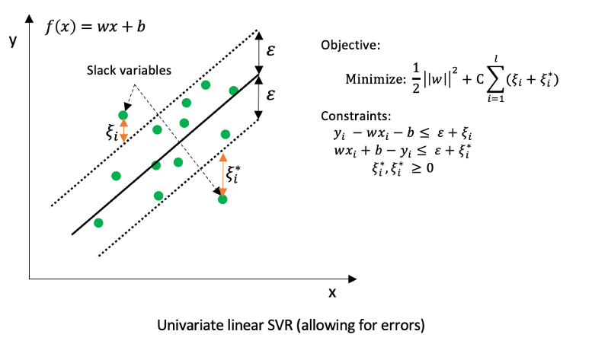
Modello di regressione: SVR
IPER PARAMETRI UTILIZZATI
kernel = rbf (default)
degree=3 (default)
gamma=scale (default)
coeff0=0 (default)
tol=1e-3 (default)
c=1 (default)
epsilon=0.1 (default)
shrinking=true (default)
chace_size=200 (default)
max_iter=-1 (default)

Slide 5
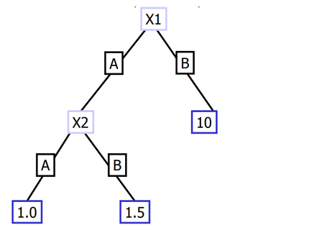
Modello di regressione: Decision Tree Regressor
IPER PARAMETRI UTILIZZATI
max_depth=5
random_state=3
criterion=squared_error (default)
splitter=best (default)
min_samples_split=2 (default)
min_samples_leaf=1 (default)
min_weight_fraction_leaf=0 (default)
max_features=none (default)
max_leaf_nodes=none (default)
min_impurity_decrease=0 (default)
ccp_alpha=0 (default)
monotonic_constraints=none (default)

Slide 6
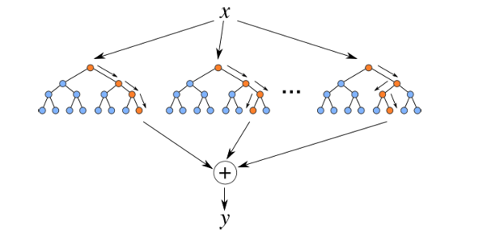
Modello di regressione: Random Forest Regressor
IPER PARAMETRI UTILIZZATI
n_estimator=500
max_depth=5
random_state=3
criterion=squared_error (default)
splitter=best (default)
min_samples_split=2 (default)
min_samples_leaf=1 (default)
min_weight_fraction_leaf=0 (default)
max_features=1 (default)
max_leaf_nodes=none (default)
min_impurity_decrease=0 (default)
ccp_alpha=0 (default)
n_jobs=none (default)
warm_start=false (default)
max_samples=none (default)
bootstrap=true (default)
oob_score=false (default)
monotonic_constraints=none (default)

Slide 7
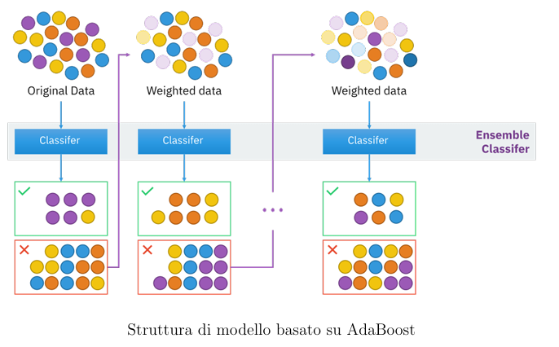
Modello di regressione: AdaBoost Regressor
IPER PARAMETRI UTILIZZATI
n_estimators=500
random_state=3
estimator=none (default)
learning_rate=1 (default)
loss=linear (default)

Slide 8
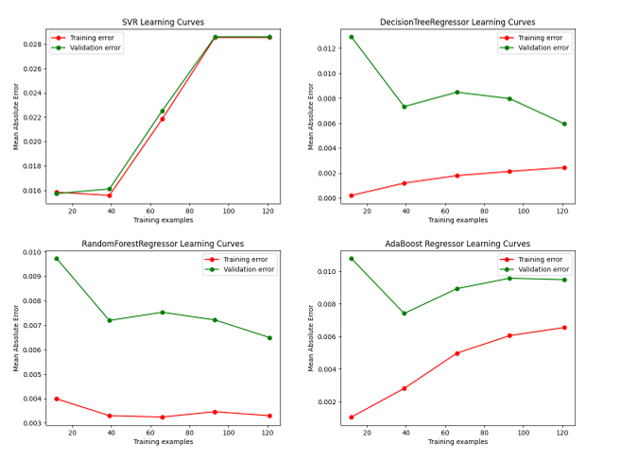
Risultati
Curve di learning
Errori
Regressor | MAE | RMSE | MSLE
SVR | 0.0288215 | 0.0008862 | 0.0008537
Decision Tree | 0.0048531 | 0.0000969 | 0.0000918
Random Forest | 0.0054369 | 0.0001088 | 0.0001026
AdaBoost | 0.0071778 | 0.0001113 | 0.0001059

Slide 9
Conclusioni
Allo stato attuale il miglior regressore è il Decision Tree Regressor
Lavori futuri
Arricchimento del dataset
Ricerca di iper parametri per i vari modelli

